Slide 1
UART
Εφαρμογή με Jetson Nano & ESP32

Slide 2
UART
Το UART είναι η συντομογραφία του Universal Asynchronous Receiver/Transmitter.
Είναι ένα κύκλωμα στους υπολογιστές το οποίο διαμεσολαβεί στην σειριακή επικοινωνία υπολογιστών ή υπολογιστών με συσκευές (ή και Embedded Computer Systems όπως μικροελεγκτές).
Η ταχύτητα επικοινωνίας (ρυθμός μετάδοσης) μπορεί να παραμετροποιηθεί και μετριέται σε baud rate (bits/sec).
Σήμερα το κύκλωμα UART είναι ενσωματωμένο ως κύκλωμα τσιπ μέσα στον υπολογιστή ή στην περιφερειακή συσκευή.

Slide 3
UART
Ένα UART παίρνει bytes δεδομένων και τα στέλνει σε σειριακή μορφή ως bits.
Στον προορισμό ένα δεύτερο UART συλλέγει τα bits και δημιουργεί τα bytes δεδομένων που αποστάλθηκαν
Η επικοινωνία μέσω του UART μπορεί να είναι απλή (simplex: προς μια κατεύθυνση μόνο - χωρίς να υπάρχει πρόβλεψη ο δέκτης να στείλει πίσω κάποιο σήμα), αμφίδρομη (πλήρης) ταυτόχρονη επικοινωνία (full duplex: και οι δύο συσκευές στέλνουν και δέχονται σήματα την ίδια στιγμή), αμφίδρομη εναλλασσόμενη επικοινωνία (half duplex: κάθε συσκευή παίρνει σειρά στο να αποστείλει ή να λάβει δεδομένα - δεν γίνεται αποστολή-λήψη την ίδια στιγμή)

Slide 4
UART
Κατά την επικοινωνία με UART στέλνονται πλαίσια δεδομένων (data frames) όπου το καθένα περιέχει ένα χαρακτήρα
Το μέγεθος του πλαισίου χαρακτήρων μπορεί να είναι 10bits όπου υπάρχει ένα start bit και ένα stop bit στην αρχή και το τέλος και είναι διαθέσιμα 8 bits για την κωδικοποίηση του χαρακτήρα που στέλνουμε-παίρνουμε

Slide 5
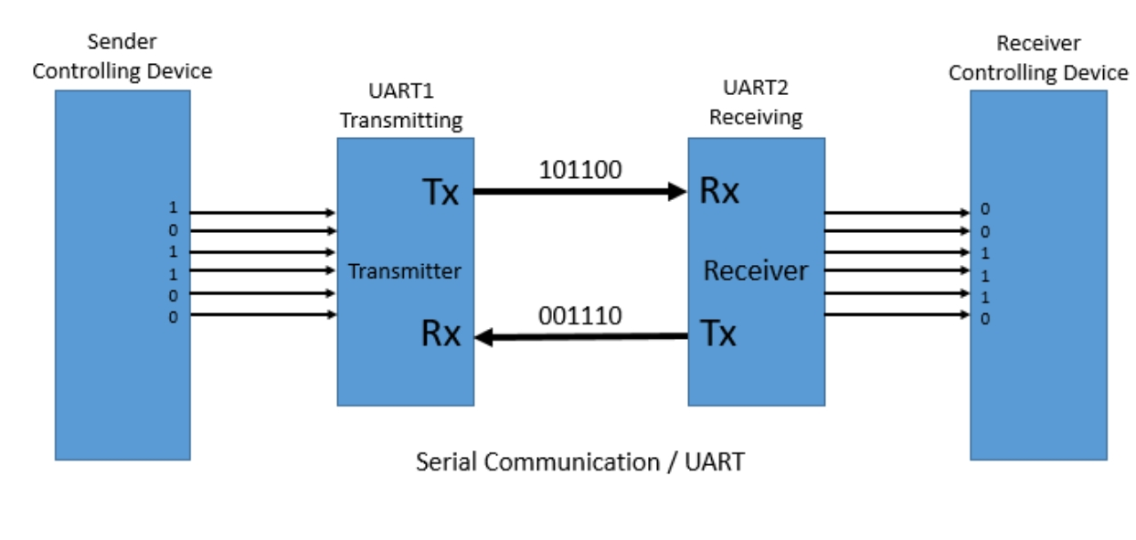

Slide 6
Jetson Nano & ESP32
Το Jetson Nano διαθέτει διάφορες θύρες UART, εμείς θα χρησιμοποιήσουμε τη θύρα που υποστηρίζεται από τα GPIOs D15 (RX) και D14 (TX), της οποία το όνομα είναι “/dev/ttyTHS1” (αυτό πρέπει αν το θυμόμαστε)
Από την άλλη πλευρά θα έχουμε το ESP32, από το οποίο θα χρησιμοποιήσουμε τη θύρα που υποστηρίζεται από τα GIOPs 17 (ΤΧ2) και 16 (RX2), με όνομα τον αριθμό 2 (και αυτό πρέπει να το θυμόμαστε)
Το TX του Jetson θα συνδεθεί με το RX του ESP32 και το RX του Jetson με το TX του ESP32

Slide 7
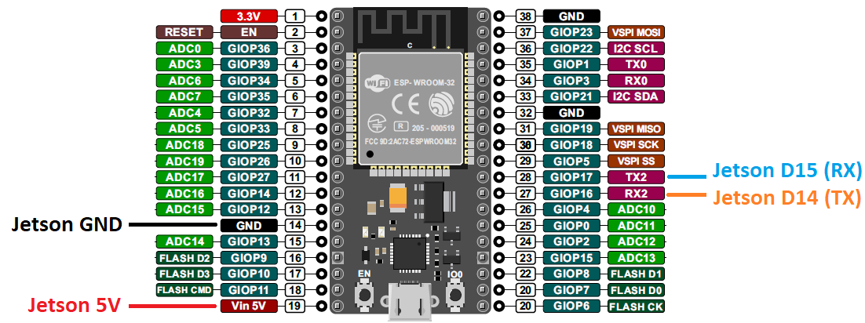

Slide 8
MODULARITY
Jetson Nano
Αξιοποίηση κάμερας ως αισθητήρα
Ανίχνευση αντικειμένων ενδιαφέροντος
CV
Deep Learning
Αποστολή δεδομένων στο UART

Slide 9
MODULARITY
ESP32
Διάβασμα αισθητήρων
Color, buttons, compass, gyroscope, accelerator …
Λήψη δεδομένων από UART
Επεξεργασία δεδομένων – μετρήσεων
PID controllers etc
Έλεγχος actuators
DC Κινητήρας, steering κινητήρας, OLED, LEDs, buzzers …

Slide 10
Jetson & ESP32
Ο διαχωρισμός των λειτουργιών που θα υποστηρίζει ο κάθε ελεγκτής θα πρέπει να είναι σαφής και να μην επηρεάζεται η μεταξύ τους λειτουργία
Απαραίτητος ο απομακρυσμένος έλεγχος του συστήματος:
Παρακολούθηση και διαχείριση του Jetson χωρίς την απευθείας σύνδεσή του με περιφερειακά (πληκτρολόγιο, οθόνη κλπ)
Παρακολούθηση των λήψεων της κάμερας για σκοπούς debugging
Δυνατότητα ελέγχου των κινητήρων και παρακολούθησης των αισθητήρων του ESP32 από τον χρήστη
Αυτοματοποίηση/τυποποίηση της διαδικασία “εκπαίδευσης”
Διαμόρφωση των thresholds στα επιθυμητά color spaces
Transfer learning σε DNN μοντέλα
…

Slide 11
ESP32 – Micropython
from machine import UART
from time import time, sleep
from random import randrange
uart = UART(2, 115200)
kick = time()
while True:
if time() - kick > 1:
num = str(randrange(-10, 11))
uart.write(num.encode())
kick = time()
if uart.any():
message = uart.read().decode()
print(message)

Slide 12
Jetson - Python
https://github.com/JetsonHacksNano/UARTDemo
git clone https://github.com/JetsonHacksNano/UARTDemo
cd UARTDemo
sudo chmod 666 /dev/ttyTHS1
sudo python3 uart_example.py

